Slide 1
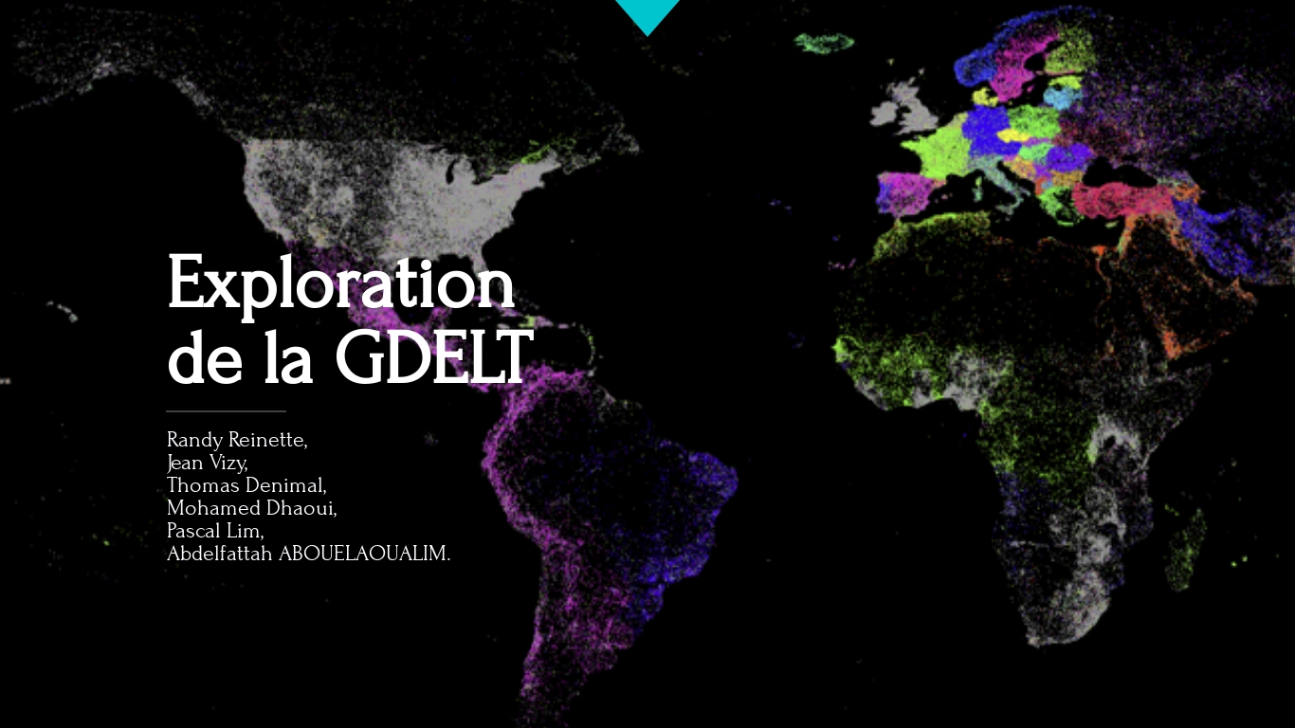

Slide 2
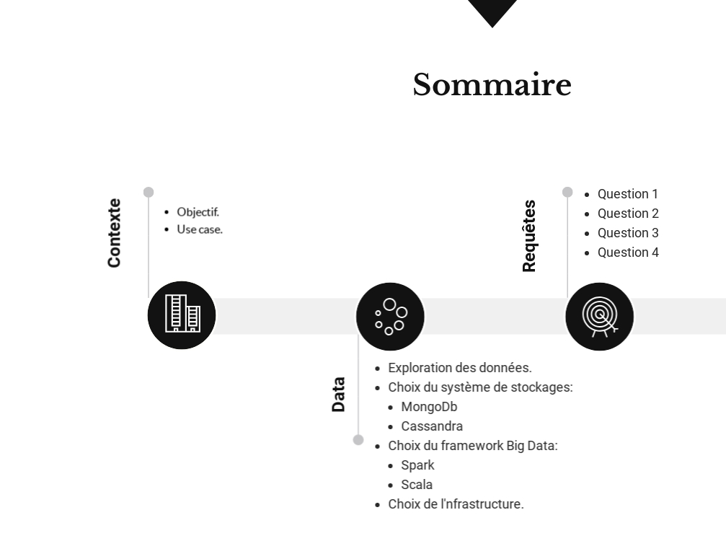

Objectif
Use case
Démonstration.
Coûts
Architecture.
Modèle de données.
Insertion des données.
Requêtage des données.

Slide 3
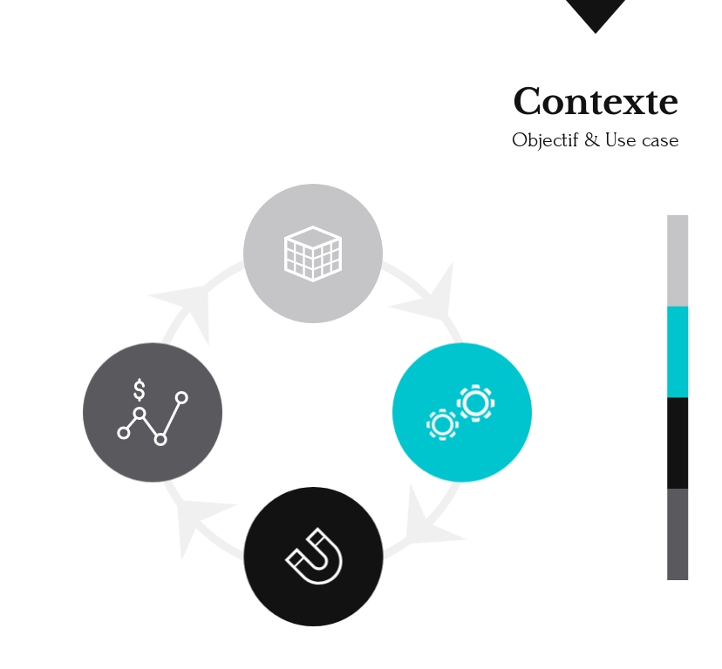
Objectif :
concevoir un système pour analyser l’évolution des relations entre les pays,
En s’appuyant sur le ton des mentions dans les médias de chaque pays,
A partir des données de la base GDELT
Use case :
Proposer un système de stockage distribué, résilient et performant sur AWS pour les données de GDELT
Capable de traiter un an de données
Tolérant aux pannes
Pour un budget max. de 300€
1

Slide 4
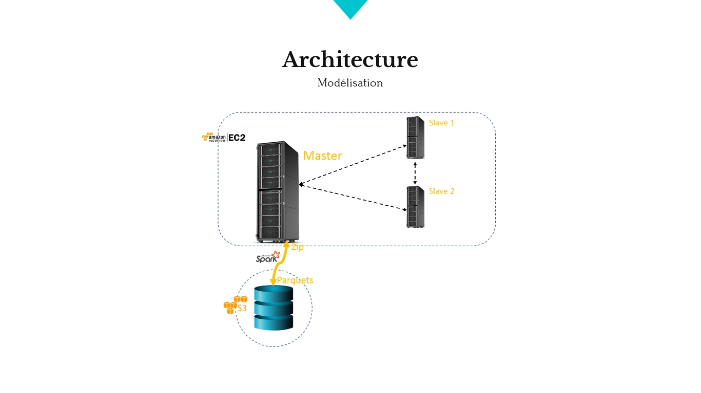
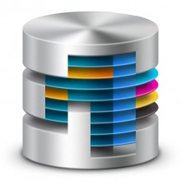




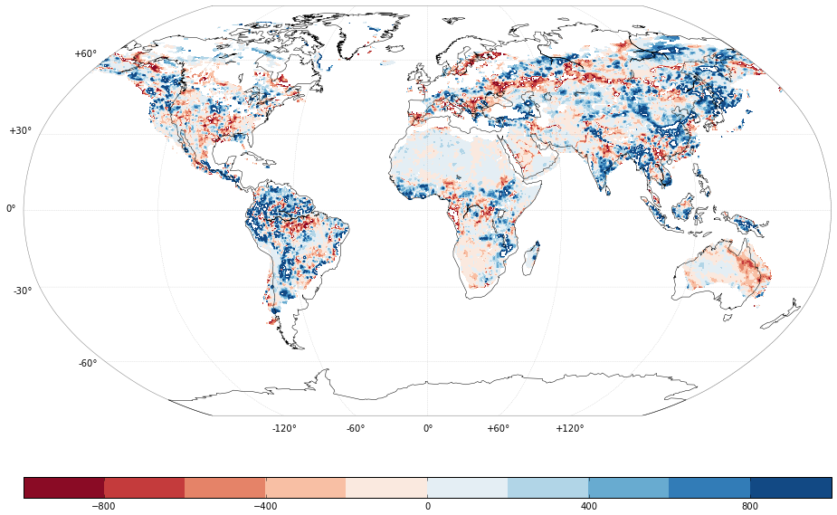
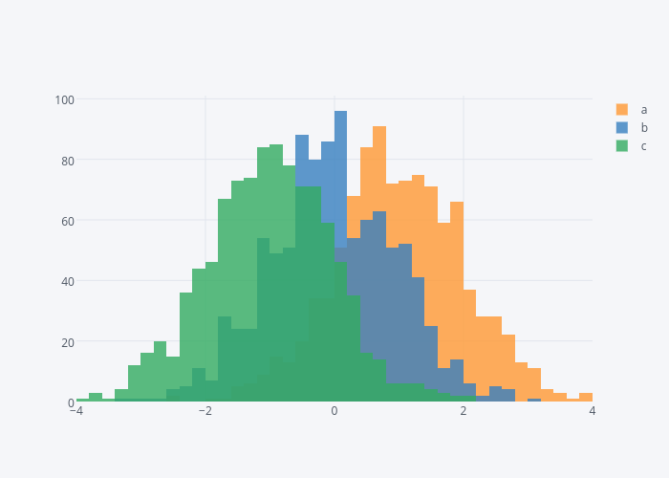

Gdelt
Zeppelin
Besoin de rapidité dans le traitement des données.
Besoin de scalabilité de stockage.
Cohérence.
Disponibilité tolérance au panne .
2

Slide 5
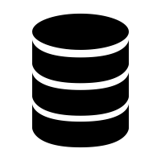
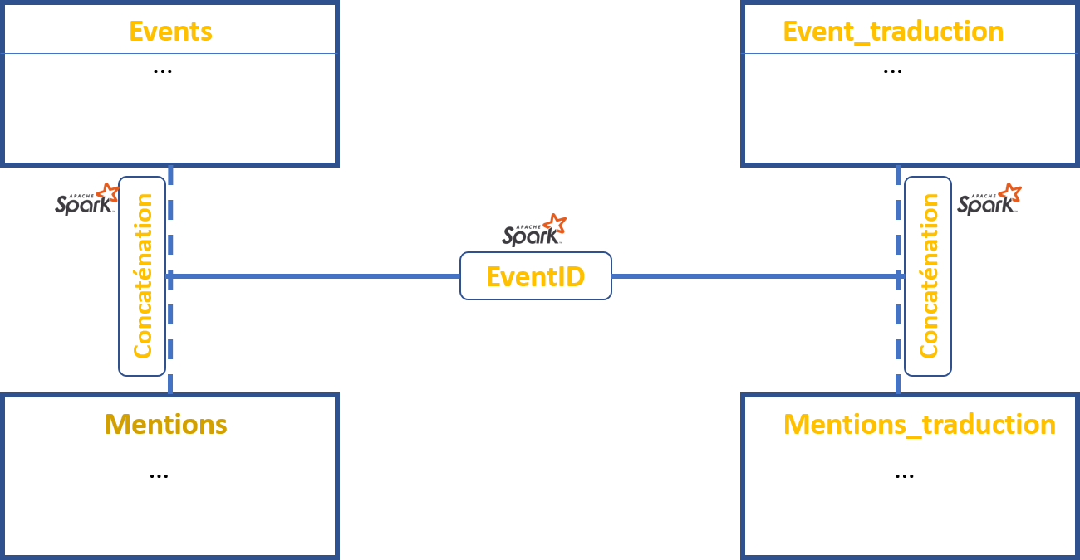
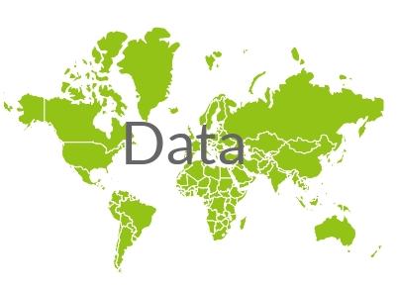
Data
Exploration des données:
4 tables + Métadata
150 GB sur Mongo.
40 GB sur S3
3

Slide 6

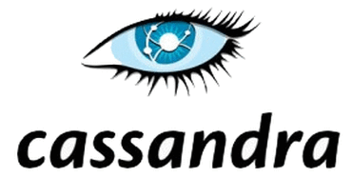
Modèle de données
Choix du système du stockage:
MongoDB:
Fonctionnalité et accès aux données.
Scalabilité et performance.
Souplesse d'évolution de l'architecture.
Tolérance aux pannes.
Sharding - Multi-indexing.
Cassandra:
Moins de fonctionnalités par rapport à MongoDb.
Plusieurs fonctionnalité standard type SQL ne sont pas disponible.
Indexation moins riche que MongoDb.
4

Slide 7
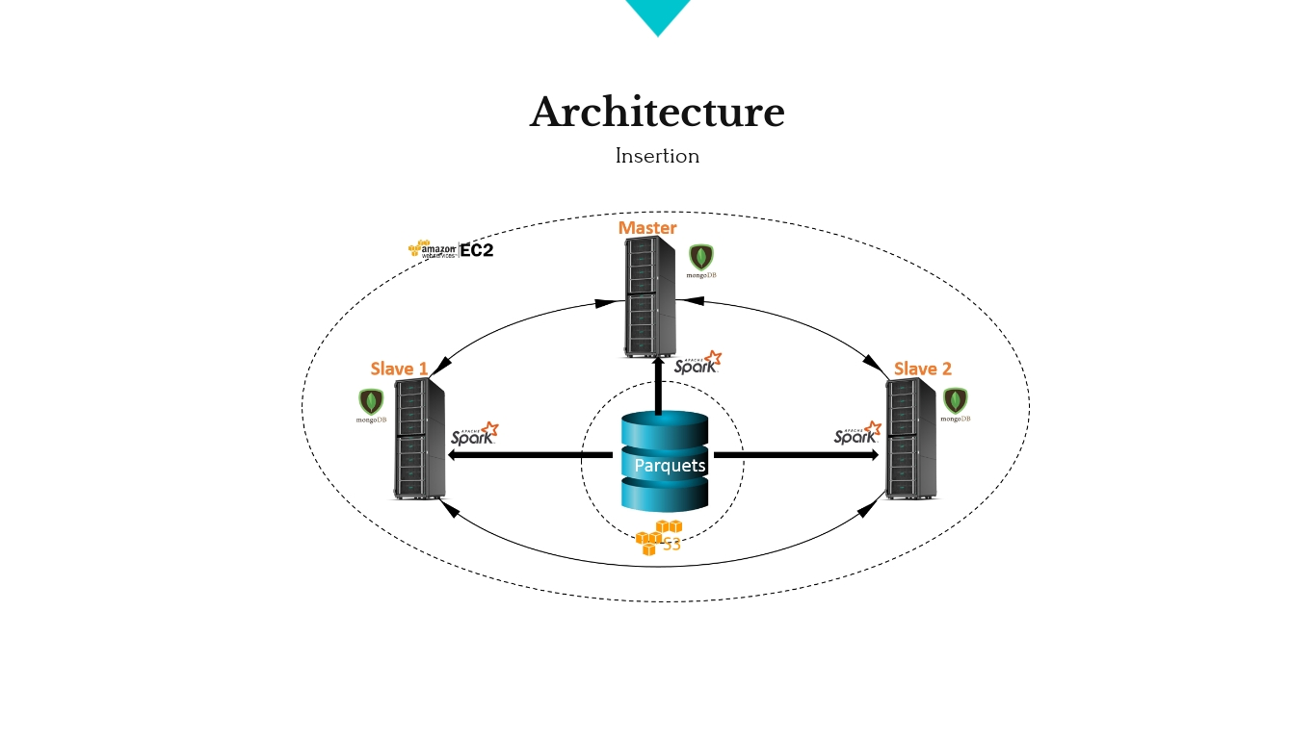
5

Slide 8
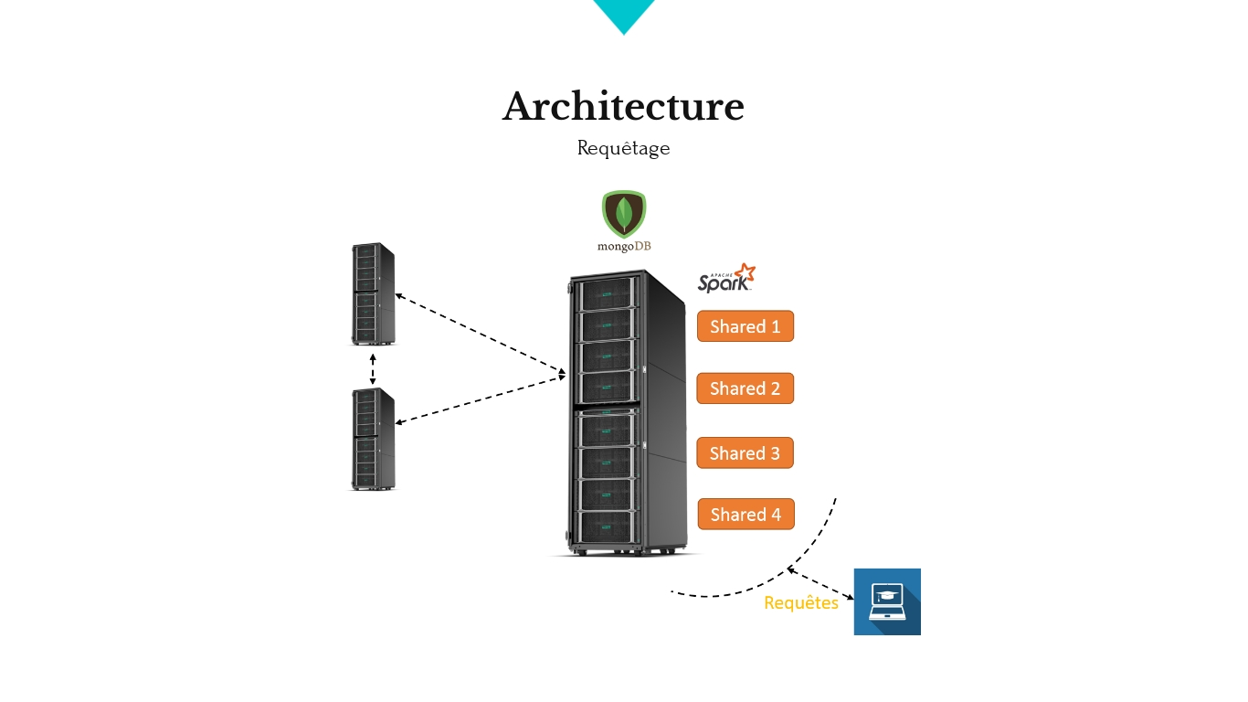
Shard 1
Shard 2
Shard 3
Shard 4
6

Slide 9
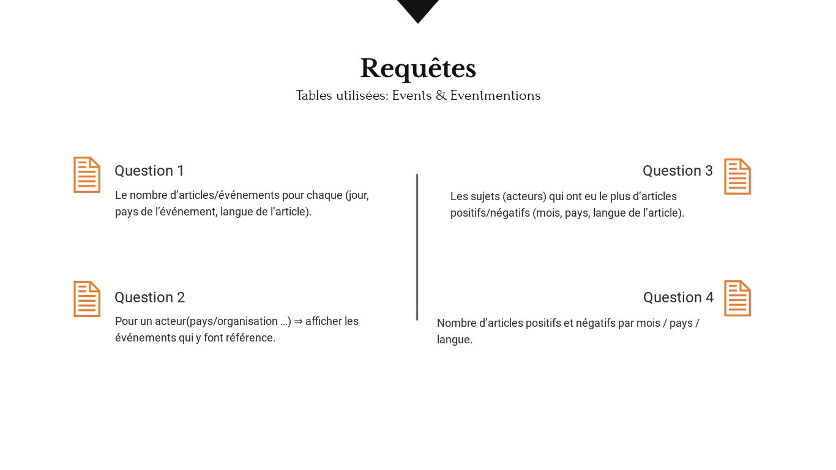
Acteurs/pays/organisation qui divisent le plus.
7

Slide 10
Coûts
Stockage/Computing | 3 x t3.x2large + S3
Coût/jour | 5 Dollars
Coût total | 50 Dollars

Slide 11


